Slide 1
Индия – поставщик товаров для строительства
повышаем эффективность закупок
Иван Баранов
управляющий директор Центра развития индийского направления, Сбер

Slide 2
Экспортируемая из Индии
строительная номенклатура
Категория товаров | Общая сумма по миру, mln USD | В РФ, mln USD
Деревянные двери (гикори, ольха, красное дерево и проч.) | 705 | 0,76
Лифты и подъемные механизмы | 129 | 0,29
Покрытия (брусчатка, модульные блоки из цемента и проч.) | 38 | 2,5
Кровля (профиль, черепица, асфальтные листы и проч.) | 18 | 0,022
Звукоизоляция и теплоизоляция | 16 | 0,5
Краски (для наружных и внутренних работ) | 12 | 0,18
Сантехника | 9,8 | 0,63
Облицовочная плитка (керамика, натуральные камни и проч.) | 8,4 | 0,002
Кирпичи (ригельные, формовочные, клинкер и проч.) | 4 | 0,02
Индия обладает большим потенциалом для экспорта ключевой номенклатуры для строительной отрасли в Россию.
На текущий момент доля поставок в РФ в мировом экспорте Индии составляет
0,5%

Slide 3
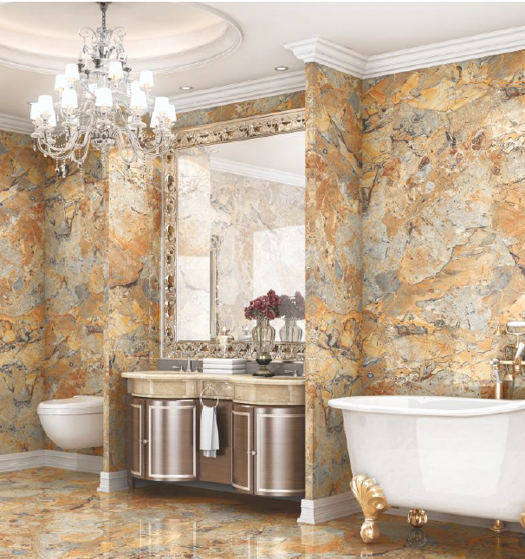
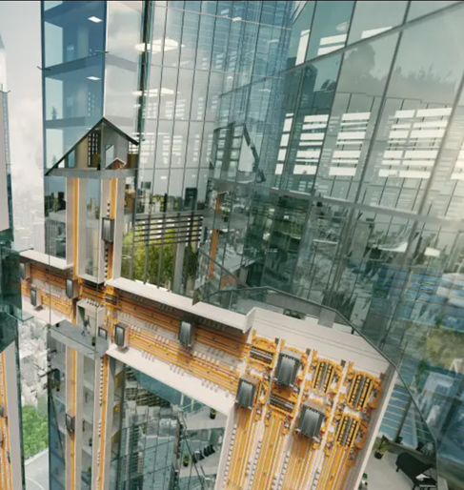
Направления в фокусе
Облицовочные материалы
Жилищно-коммунальное
строительство
Облицовочные материалы: керамогранит, мрамор, гранит, полудрагоценная плитка (оникс, малахит, лазурит, лабрадорит и проч.), формовочные кирпичи (ручная формовка), вентилируемые фасады
Инженерные системы
Складские помещения
Лифты: Локализованные бренды TKE, Kone, Otis.
Индийские бренды – MAS (имеет партнера в РФ), Epic Elevators, Blue Star Elevators, Top India Elebators и проч.
Противопожарное оборудование
Ковры, мебель, предметы декоры, двери
Гостиницы
Премиальное качество предметов интерьера

Slide 4
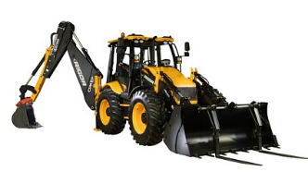
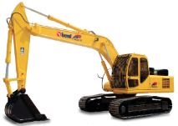
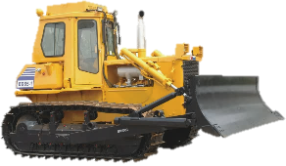
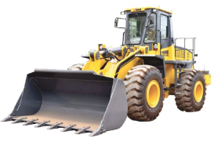
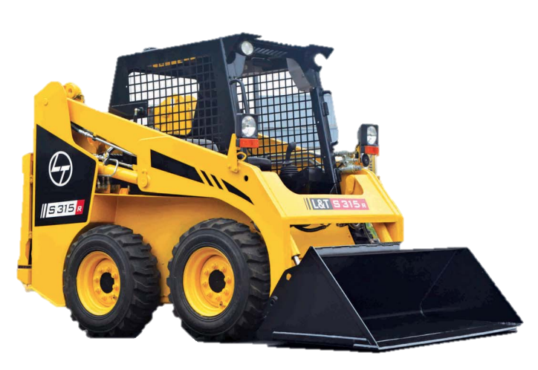
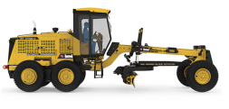
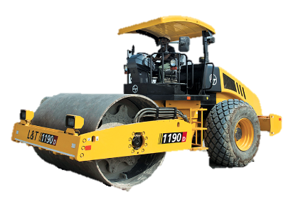
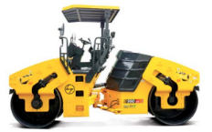
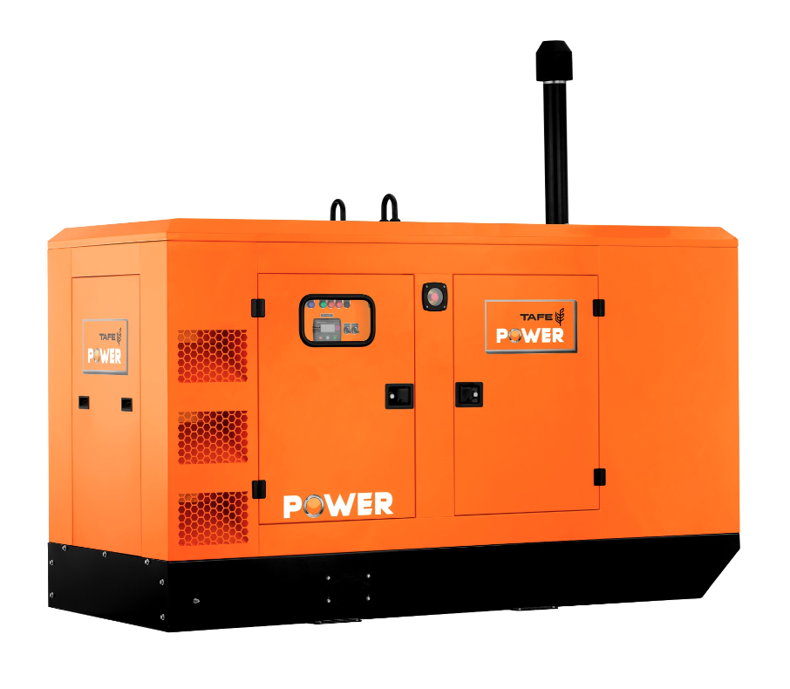
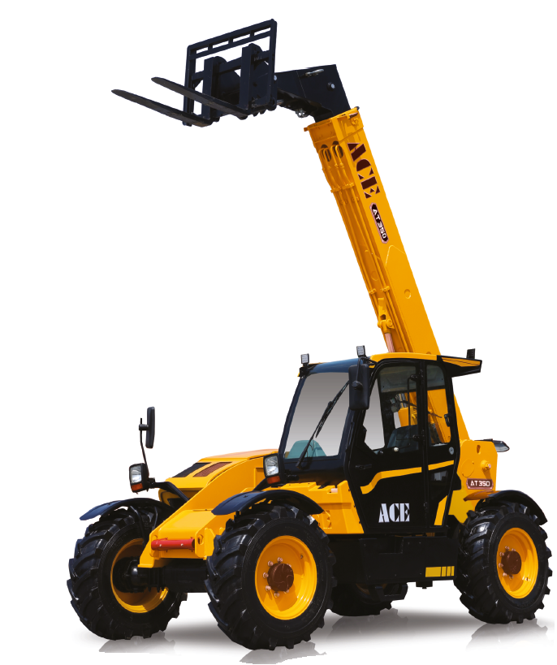
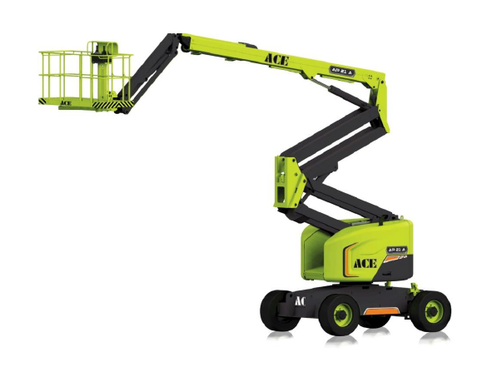
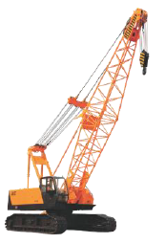
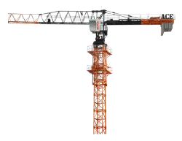
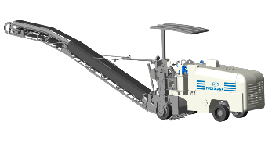
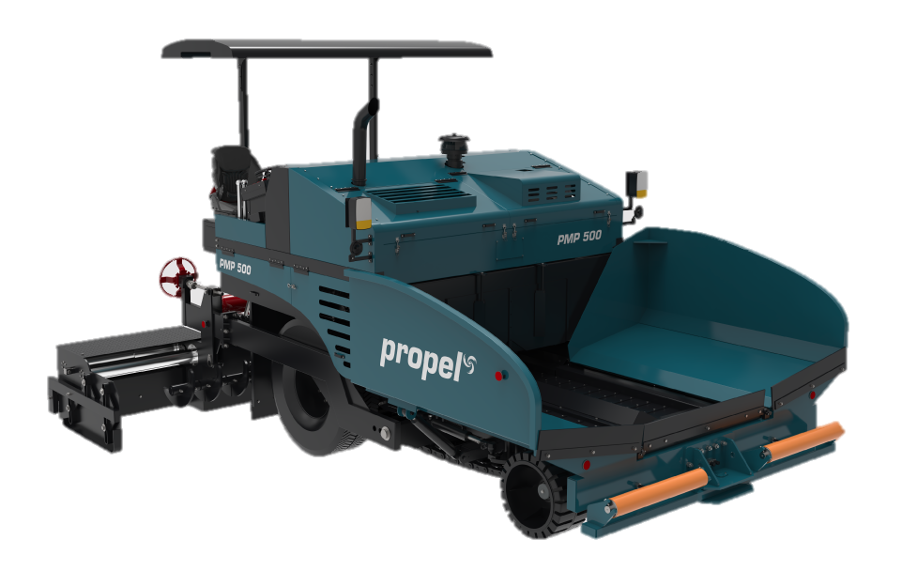
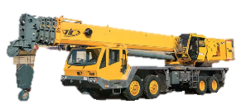
Спецтехника индийская
Полная линейка оборудования
ЭКСКАВАТОРЫ-ПОГРУЗЧИКИ | ЭКСКАВАТОРЫ | БУЛЬДОЗЕРЫ | ФРОНТАЛЬНЫЕ ПОГРУЗЧИКИ | МИНИПОГРУЗЧИКИ | ГРЕЙДЕРЫ | КАТКИ ГРУНТОВЫЕ | КАТКИ ДОРОЖНЫЕ
ФРЕЗЫ | АСФАЛЬТО-УКЛАДЧИКИ | ДИЗЕЛЬ-ГЕНЕРАТОРЫ | ТЕЛЕСКОПИЧЕСКИЕ ПОГРУЗЧИКИ | ПОДЪЁМНИКИ | АВТОКРАНЫ 4x4, 4x6, 4x8 | КРАНЫ ГУСЕНИЧНЫЕ | КРАНЫ БАШЕННЫЕ
ВАЖНО:
Часть брендов уже присутствует на рынке - развита сеть послепродажного обслуживания

Slide 5
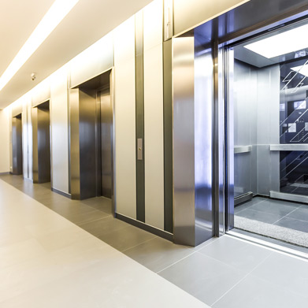
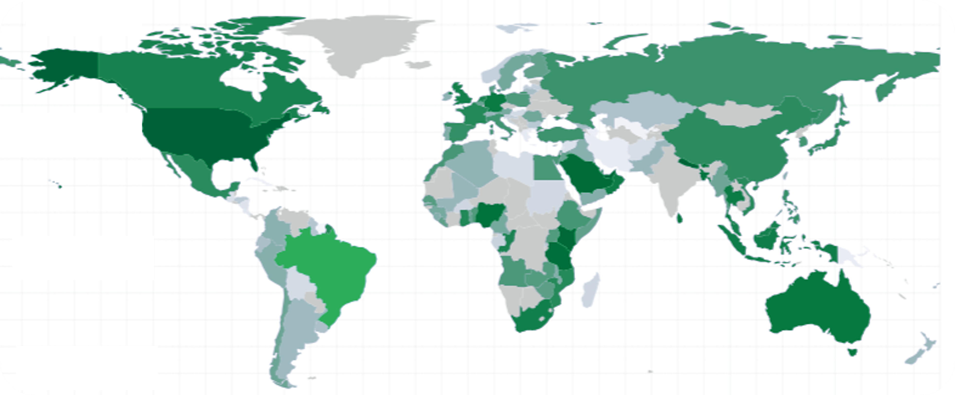
Лифты
Немного статистики за 2024 г:
22 покупателя
на общую сумму
2,9 млн. $
355 покупателей
на общую сумму
87 млн. $
Новейшие технологии делают Индийских производителей глобальным конкурентом в индустрии лифтов и эскалаторов (большой объем экспорта в США и ОАЭ)
Наличие производителей с объемом от 3000 лифтов в год
Наличие партнеров в РФ и сертификатов соответствия ГОСТ (MAS, Blue Star Elevators, Epic Elevators)
Огромное желание выхода на на рынок РФ
Локализованное производство TKE, Kone
https://www.bluestarelevator.com
https://masind.net
www.epicelevators.com
https://www.topindiaelevator.com
https://hephzi.com

Slide 6
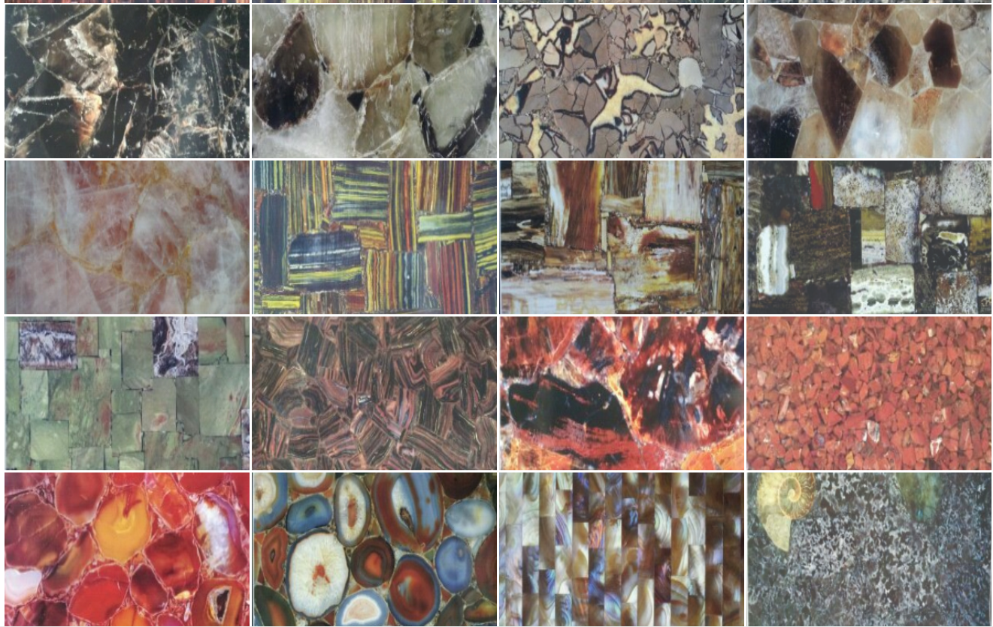
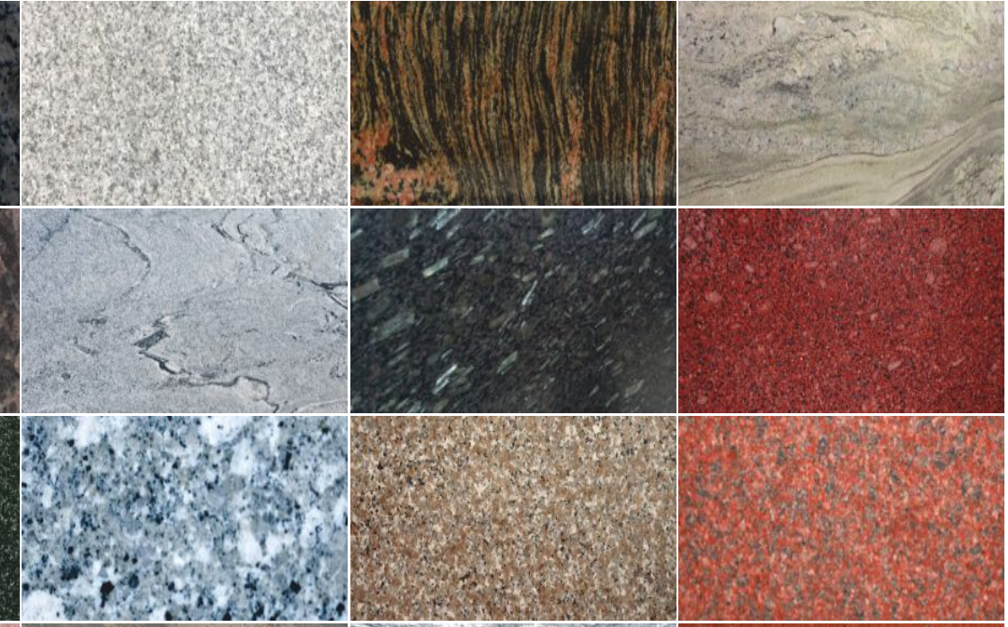
Облицивочные материалы – от Тадж-Махала до Итальянской Ривьеры
Преимущество работы с Индией
Большая вариация облицовочных материалов:
керамогранит, мрамор , гранит, оникс, полудрагоценные камни: агат, опал, кошачий глаз, лазурит, малахит и др.)
Большое количество экспортеров облицовочных материалов в штате Гуджарат (90% компаний)
Возможность доставки образцов в Москву и проверки производственных площадок в Индии
Конкурентная цена (в среднем 500 рупий за квадратный метр)
Возможность кастомизации размеров под параметры заказчика
Возможность производства по образцу заказчика (для керамогранита )

Slide 7
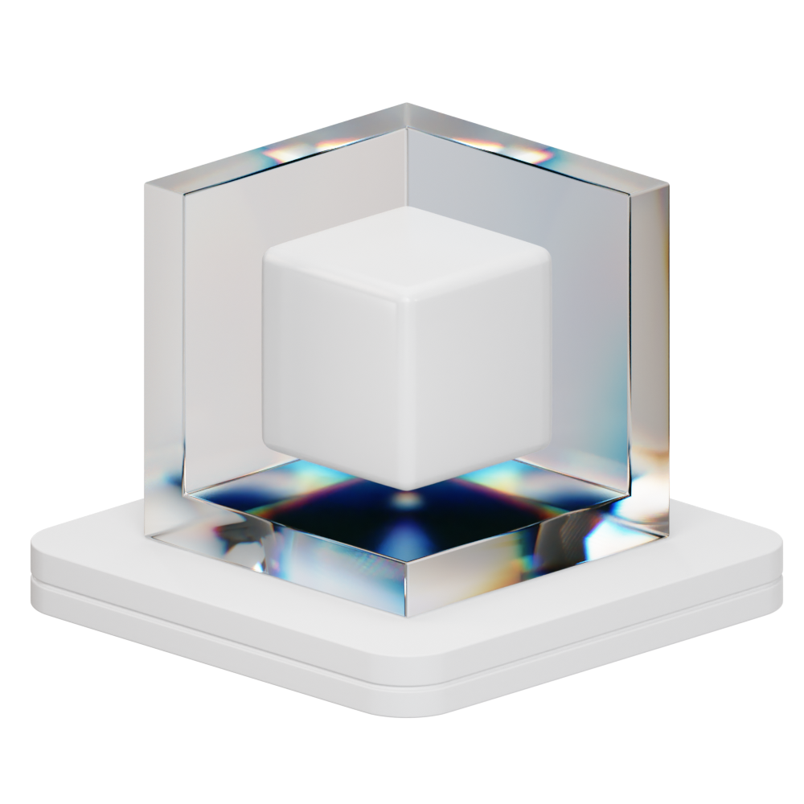
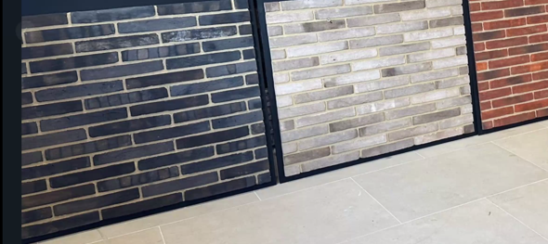
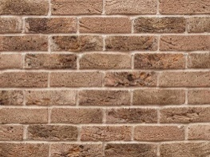
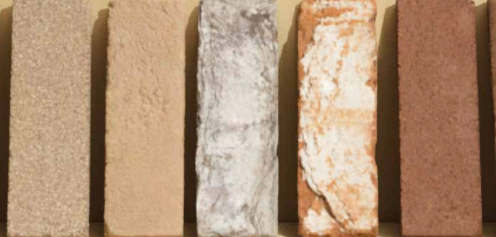
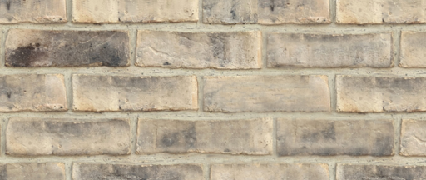
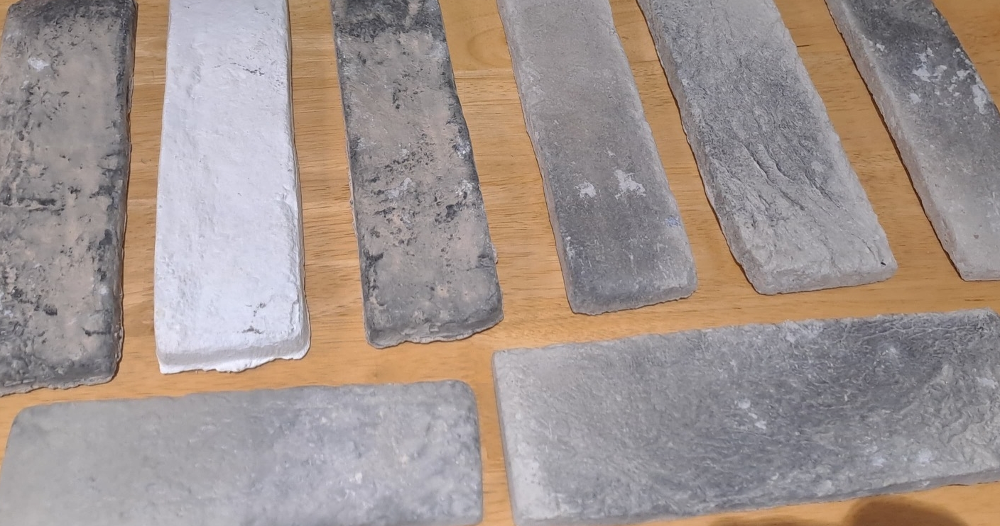
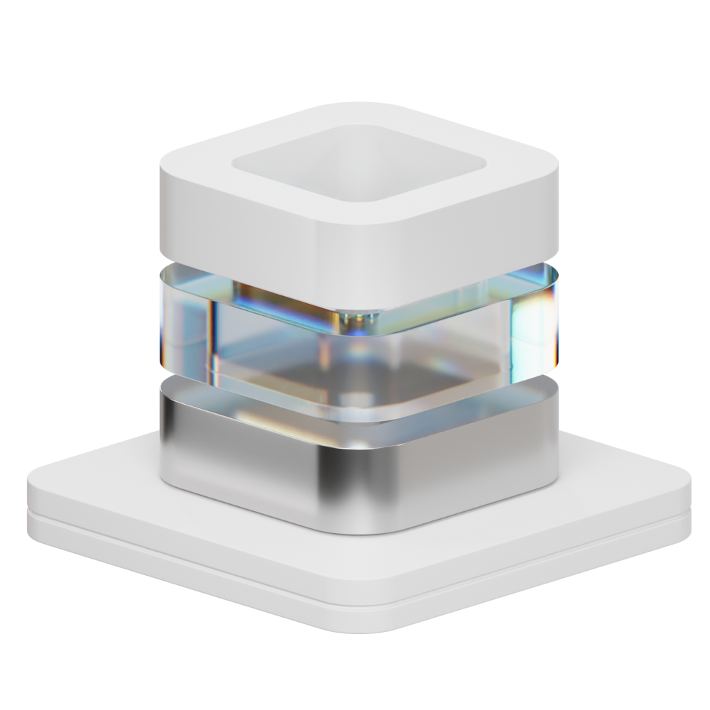
Кирпич ручной формовки – крупнейший импортер в Европу
https://jjbricks.com/
https://theearthbakery.com
КАЧЕСТВО СОПОСТАВИМО С ЕВРОПОЙ
Фактура, расцветка, весогабаритные параметры cопоставимы с голландскими кирпичами.
Соблюдается технология производства
ВОЗМОЖНОСТЬ КАСТОМИЗАЦИИ РАЗМЕРОВ
Возможность производства кирпичей под требования заказчика- нетиповые размеры
ПРОИЗВОДСТВО ОТТЕНКА ПОД ЗАКАЗЧИКА
Получение нужного цвета и градиента под требования заказчика при наличии образца
Доставка образцов в Москву
ПРИЯТНАЯ ЦЕНА И БОЛЬШИЕ ОБЪЕМЫ
Средняя цена за кирпич 60 рублей
Возможность поставки больших объемов (наличие производственных площадок)
Реальные образцы в Москве

Slide 8
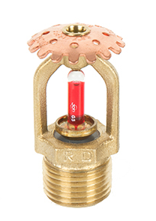
Элементы для системы
пожарной безопасности
Задвижки, оросители спринклерные, хомуты, колена и проч.
Сертифицированная продукция
Возможность приобретения продукции RAPIDROP

Slide 9
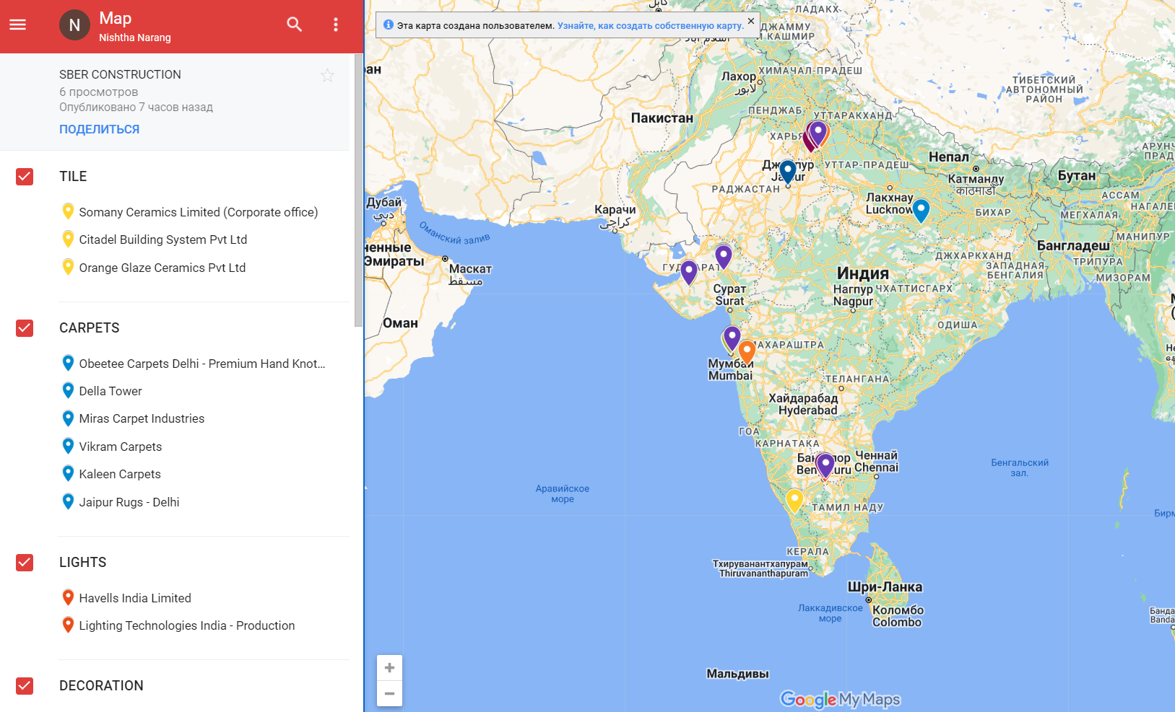
Ключевые поставщики представлены
на интерактивной карте
Акустические панели
Лифты
Декор
Освещение
Ковры
Керамогранит
Акриловые панели
Мебель
Шторы
ПЕРЕЙТИ НА КАРТУ>>>

Slide 10
Осветительная техника
Офисная мебель
Напольные покрытия
Акустические стены
Потолки из фетра
Фитостены

Slide 11
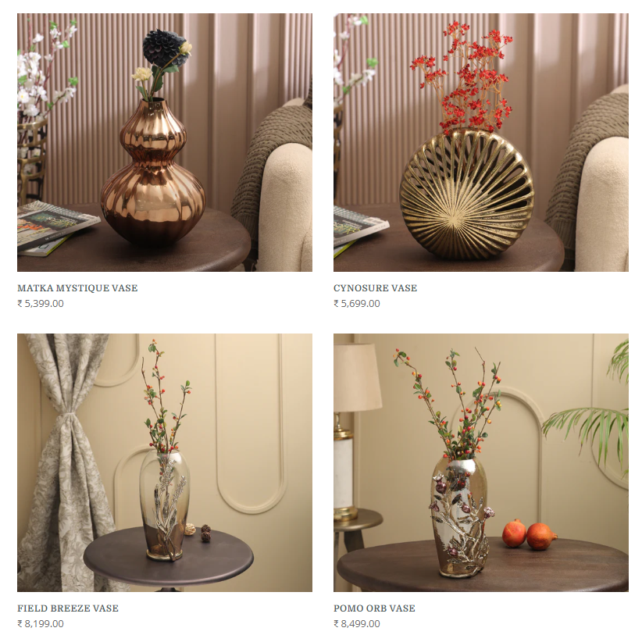
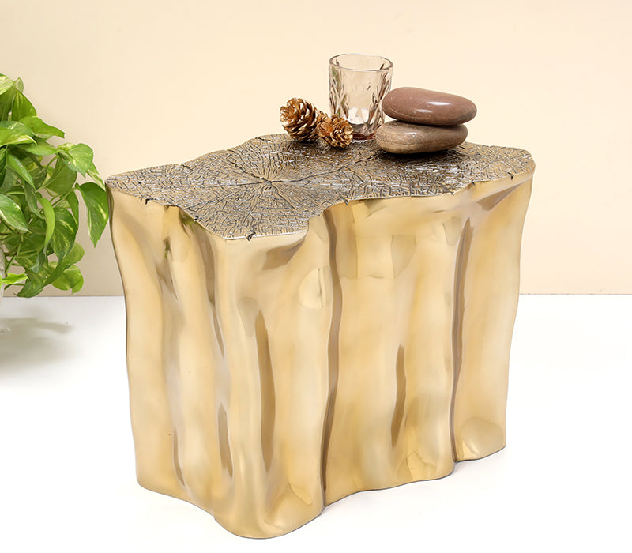
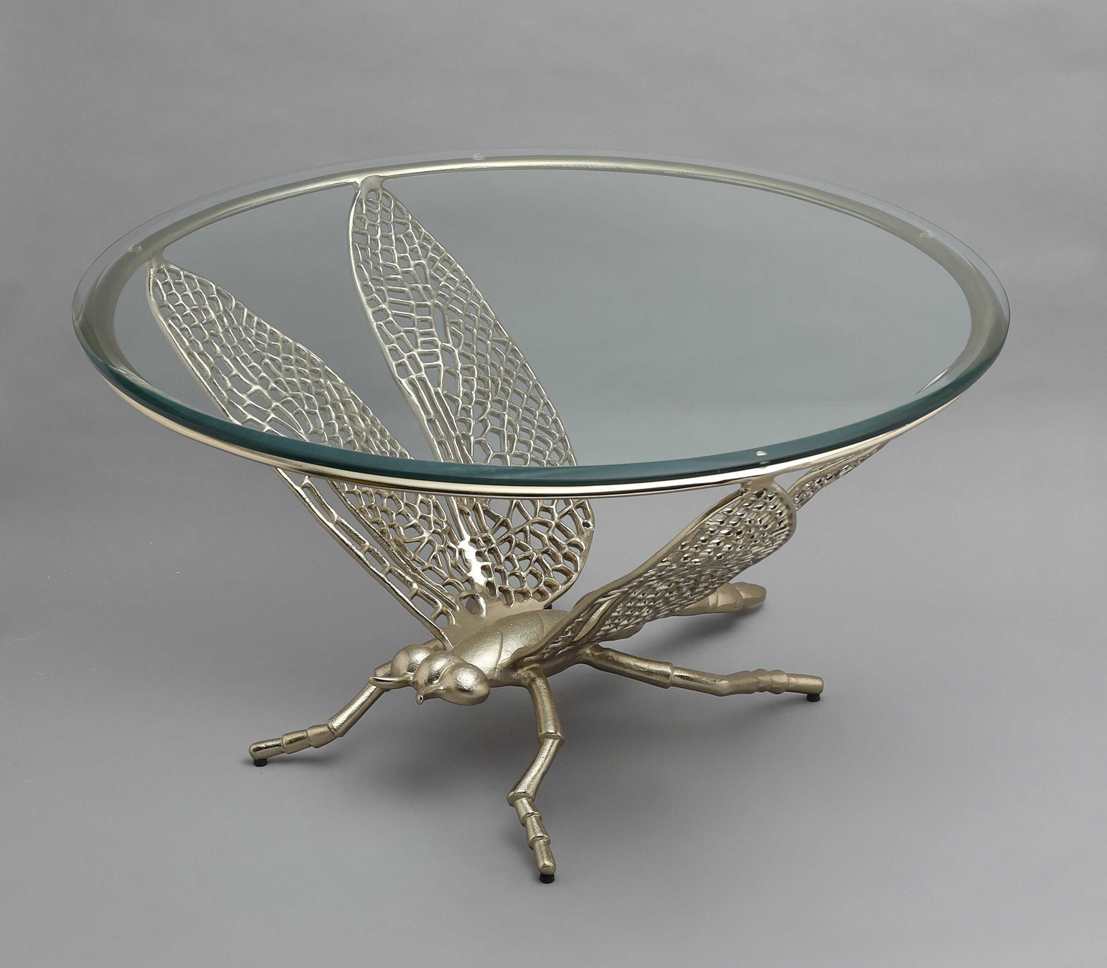
Декор – мир дизайна
Rabyana designs

Slide 12
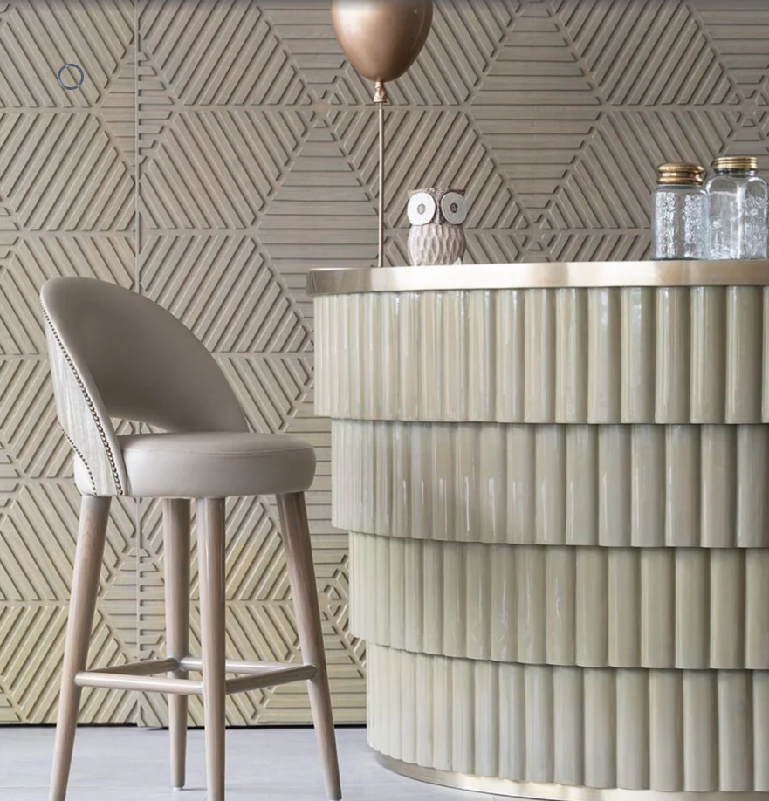

Slide 13
контакты
Business Development –
поможем найти партнеров на индийском рынке

